Slide 1
Case Payment Method
William O’Brien
2024-09-20

Slide 2
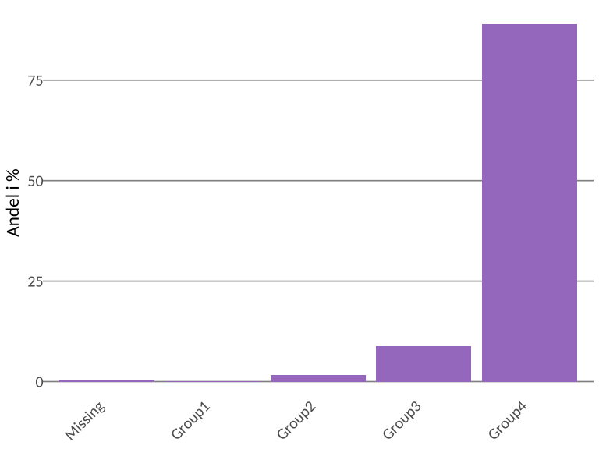
Åldersgrupper
Främst äldre
89 % i Group4

Slide 3
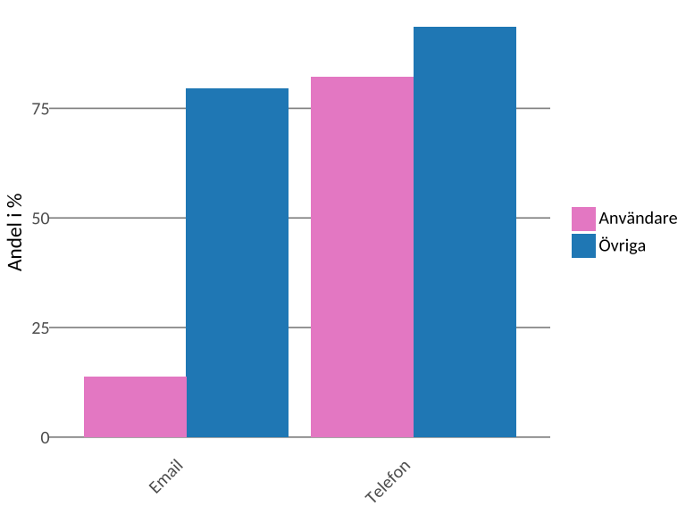
Kontaktuppgifter
Telefonnummer i jämförbar utsträckning
E-postadress saknas ofta
Vana och tillgång till IT?

Slide 4
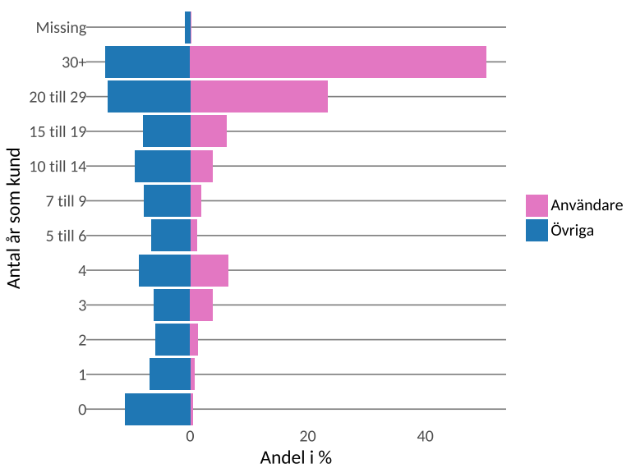
År som kund
74 % kunder i 20 år eller längre
Lojala

Slide 5
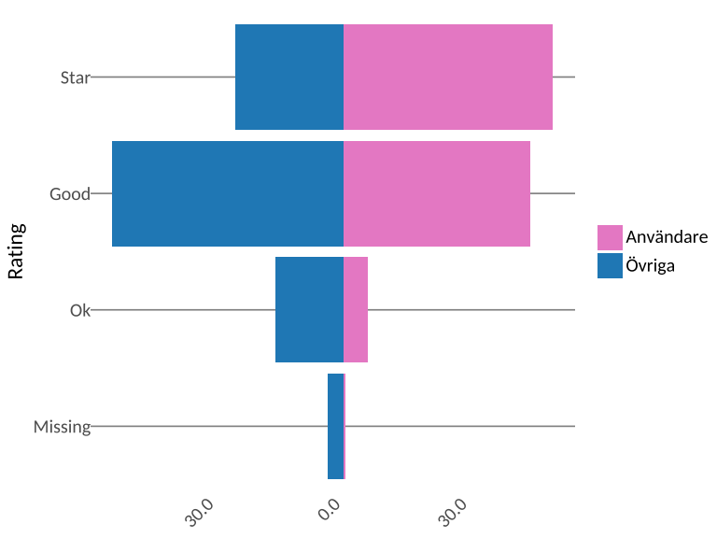
Premie-rating
Överrepresenterade i ’Star’

Slide 6
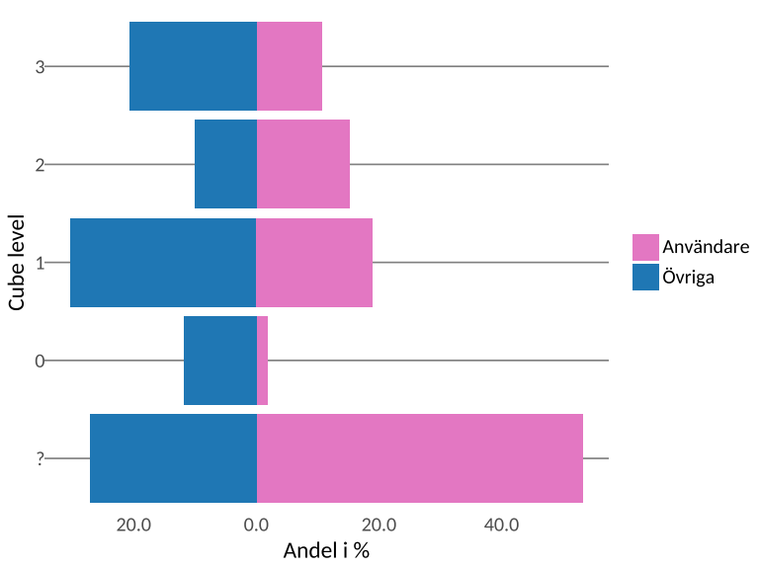
Cube level
Koncentrerad kring 1-2
Snitt: 1,75 (övriga: 1,54)
53 % bortfall. Mer analog kontakt?

Slide 7
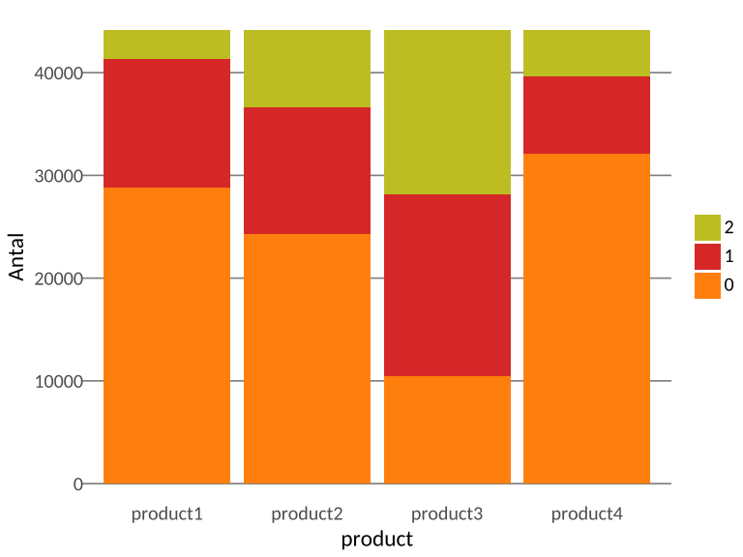
Försäkringsprodukter
Product3 populärast?
33 660 med 1 eller 2

Slide 8
Summering
Tillgänglighet för kundgruppen
Ovilja att byta
Kan leda till förlust av kunder och goodwill
Attraktiv och lojal kundgrupp
Främst product 3 som drabbas

Slide 9
Rekommendation
Behåll som betalningsmetod
Erbjud inte till nya kunder
Om ej tekniskt möjligt: ny analys om några år

Slide 10
Tack!

